Slide 1
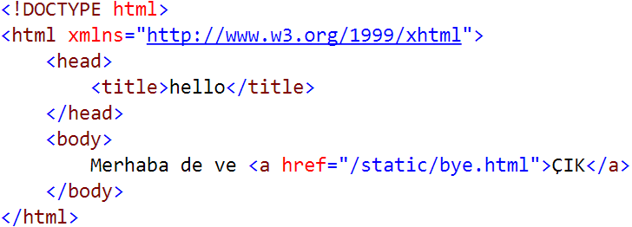
URL ve link
Notes:
link (hyperlink) URL biçimindedir (formatındadır)

Slide 2
URL ve link
yol (path)
hypertext reference
anchor
Notes:
/static/bye.html : Kök-göreli yol (root relative path)
href hypertext reference «üstmetin başvurusu»
href bir html özniteliğidir (html attribute)
Html öznitelikleri genelde birden fazla html etiketinde kullanılır. Etikete ek anlamlar (ek nitelikler) kazandırırlar.
href burada a (anchor - çıpa) html etiketinin (html element) bir özniteliğidir (attribute)

Slide 3
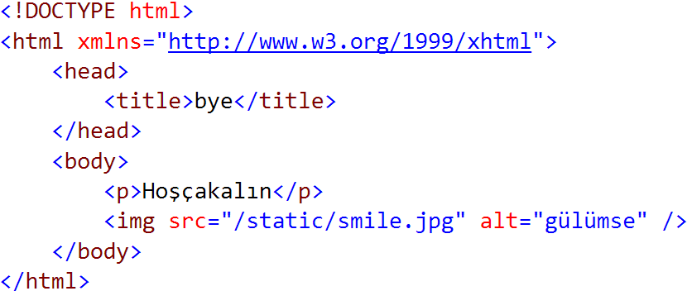

URL ve link
hello.html
hyperlink
bye.html
hyperlink
smile.png
Notes:
Hyperlink veya sadece link
href
src

Slide 4
URL ve link hyperlink taşıyan html elemanları
a href
img src
link href
form action formaction
input src formaction
isindex action
map area
Cascaded Style Sheets (CSS)
Notes:
hyperlink içeren html elemanları
link (hyperlink) URL biçimindedir (formatındadır)
Xenu:
http://home.snafu.de/tilman/xenulink.html

Slide 5
URL ve link hyperlink taşıyan html elemanları
<a href="/static/bye.html>exit<a/>
<img src="/static/smile.jpg"/>
<link href="/static/site.css" rel="stylesheet" />
<form action="/params" method="POST"/>
Notes:
hyperlink içeren html elemanları
En yaygınlar için bazı örnekler

